Slide 1
实验 00 · 大数据体系与 HDFS
六层技术栈全景 · 分块与 3 副本 · NameNode/DataNode 读写流程
单机模拟实现：分块计算、副本容错、机架感知放置
《大数据与数仓实验实训教学案例库》· 面向初学者 · 全程纯 Python 可运行

Slide 2
学习目标与本节地图 约 2 学时
▪ 学完本节能做什么
  – 画出大数据技术栈六层全景图，讲清每层的代表组件
  – 手算文件分块数，解释块大小为什么是 128MB
  – 说明 3 副本的机架感知放置规则，并解释设计动机
  – 画出 HDFS 读/写流程，答出 5 个高频追问
▪ 本节实验任务
  – 任务1：模拟 500MB 文件分块，验证分块公式
  – 任务2：模拟 3 副本分配，验证节点宕机后数据仍可读
  – 任务3：对比 2 副本/3 节点场景，体会容错差异
实验00 · 大数据体系与HDFS · 2/12

Slide 3
背景：为什么需要大数据技术 分而治之 + 冗余容错 = 大数据两大基石
大数据 4V 特征
单机的四道天花板
▪ Volume：数据量大（TB/PB 级）
▪ Variety：类型多（日志/文本/图像/表）
▪ Velocity：增速快（秒级持续产生）
▪ Value：价值密度低（需要挖掘提炼）
▪ 磁盘容量：单盘最大 ~20TB
▪ 读写吞吐：单盘几百 MB/s
▪ 可靠性：一块盘坏 = 数据丢失
▪ 算力：CPU 核数与内存有限
实验00 · 大数据体系与HDFS · 3/12

Slide 4
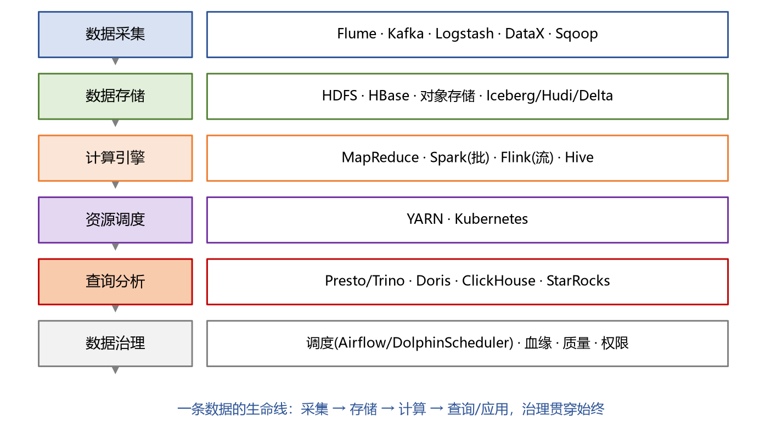
大数据技术栈六层全景
记忆口径：先说全貌 → 再说"我负责的模块" → 最后讲层与层的联动
实验00 · 大数据体系与HDFS · 4/12

Slide 5
分块（Block）：公式与权衡 Hadoop 1.x 64MB → 2.x 起默认 128MB（dfs.blocksize）
▪ 分块数公式
  – n = ⌈ S / B ⌉，末块大小 = S − (n−1)·B
  – 例：500MB ÷ 128MB → 4 块（128×3 + 116）
▪ 为什么块要设大（128MB）
  – 寻址 ~10ms，传输 ~100MB/s：块大 → 寻址占比降到 1% 以下
  – 块越大 → NameNode 元数据条目越少（1GB 文件只需 8 条记录）
▪ 块不能无限大
  – 单任务处理时间过长；失败重跑代价大；并行度上不去
实验00 · 大数据体系与HDFS · 5/12

Slide 6
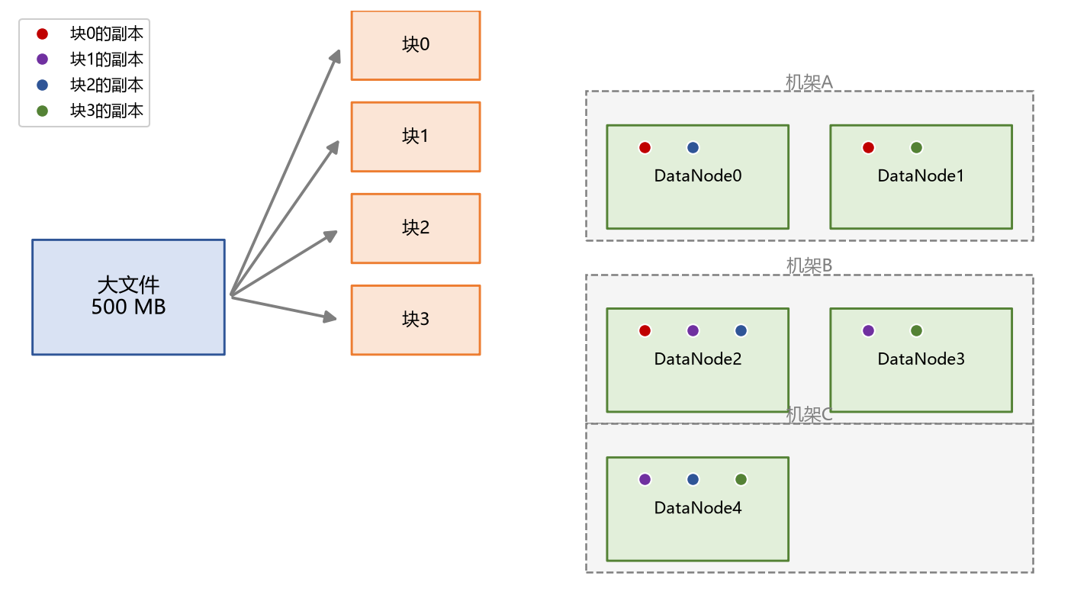
副本机制与机架感知放置
第1副本=客户端所在节点（集群外随机）；第2副本=另一机架；第3副本=与第2同机架不同节点
实验00 · 大数据体系与HDFS · 6/12

Slide 7
NameNode 与 DataNode 分工 每块元数据约 150 字节：10 亿块 ≈ 数百 GB 内存 → 大集群要 Federation
▪ NameNode（元数据节点）
  – 内存持有目录树与文件→块映射；fsimage + editlog 持久化
  – 块的实际位置不持久化——由 DataNode 心跳汇报
  – 单点 → HA：Active/Standby + JournalNode 共享 editlog + ZKFC 切换
▪ DataNode（数据节点）
  – 存实际块数据；周期心跳 + 块汇报；执行副本流水线复制
▪ 关键设计
  – 数据流不过 NameNode——否则元数据节点立刻成为带宽瓶颈
实验00 · 大数据体系与HDFS · 7/12

Slide 8
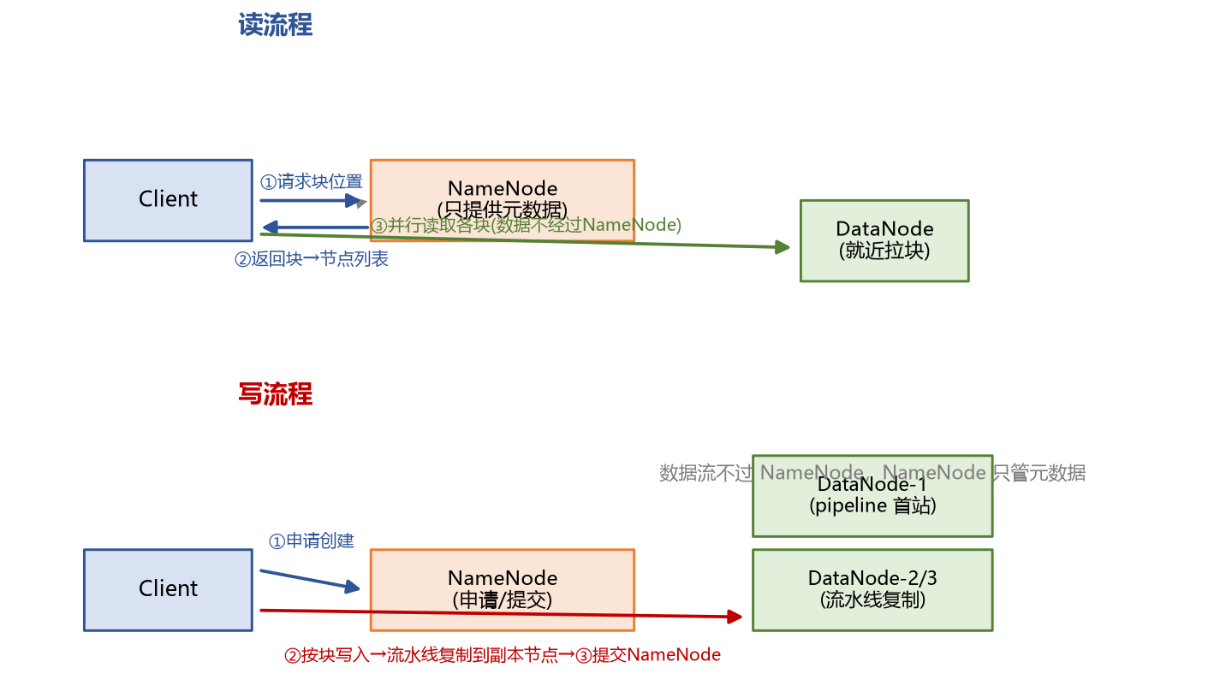
HDFS 读写流程
面试画图题：客户端先问元数据，再直连 DataNode 传数据
实验00 · 大数据体系与HDFS · 8/12

Slide 9
实验代码 1：分块计算（已验证可运行）
file_size_mb = 500
block_size_mb = 128
n_blocks = (file_size_mb + block_size_mb - 1) // block_size_mb # 向上取整
sizes = [block_size_mb] * (n_blocks - 1) + [file_size_mb - block_size_mb * (n_blocks - 1)]
print(f'文件 {file_size_mb}MB -> {n_blocks} 个块，末块 {sizes[-1]}MB')
assert sum(sizes) == file_size_mb
# 运行结果：
# 文件 500MB：块大小 128MB -> 分成 4 个块，末块 116MB
要点：// 是整除，加 (B−1) 实现向上取整；末块 = 总量 − 前面整块之和
实验00 · 大数据体系与HDFS · 9/12

Slide 10
实验代码 2：3 副本容错模拟（已验证可运行）
n_nodes, replication = 5, 3
assign = {}
for b in range(4): # 4 个块
nodes = sorted(rng.choice(n_nodes, size=replication, replace=False))
assign[b] = list(nodes)
for fail in [[0], [0, 1], [0, 1, 2]]: # 依次挂掉 1/2/3 个节点
ok = all(set(assign[b]) - set(fail) for b in range(4))
print(f'节点 {fail} 宕机 -> 数据可读: {ok}')
# 运行结果（种子=42 的分配）：
# [0] 宕机 -> True；[0,1] -> True；[0,1,2] -> False（某块 3 副本恰全在这 3 节点）
# 结论：3 副本可抗任意 2 节点同时故障；跨机架放置再抗整机架故障
追问：把 replication 改成 2、n_nodes 改成 3，再观察挂 2 个节点时会发生什么
实验00 · 大数据体系与HDFS · 10/12

Slide 11
HDFS 高频五问（速答） 详见《高频面试题详解》第一部分
▪ ① 为什么块大？—— 摊薄寻址开销 + 减少元数据条目
▪ ② 小文件问题？—— 每文件每块一条元数据，海量小文件压垮 NameNode 内存与 RPC
▪ ③ 小文件解决？—— 采集端攒批、定期 Compaction、HAR/SequenceFile 归档、湖格式合并
▪ ④ HDFS 适合什么？—— 大文件高吞吐顺序读、一次写多次读；不适合低延迟随机点查（走 HBase）
▪ ⑤ 与对象存储对比？—— HDFS 块语义 vs 对象存储桶/对象语义 + 存算分离
实验00 · 大数据体系与HDFS · 11/12

Slide 12
本节小结与自测 小结与自测
☑ 能画出六层技术栈全景并串讲层间关系
☑ 能解释存算分离的好处与代价
☑ 能手算分块数、说出 3 副本机架感知规则
☑ 能画出读写流程并解释"数据流不过 NameNode"
☑ 能答 HDFS 五个高频追问
下一讲：MapReduce——把"分而治之"用到计算上（手写词频统计）
实验00 · 大数据体系与HDFS · 12/12

